Slide 1



내가 기획한 IT가
세상을 바꾼다면?
(프로젝트 명칭)
프로그램 설계서
2014. 00. 00
(팀명)
Mentor O O O

Slide 2


| 목 차
1 / 화면(기능) 목록
2 / 화면(기능) 흐름도
3 / 화면 설계서
4 / 데이터항목
5 / 프로그램 상세 로직
- 1 -

Slide 3
| 1. 화면(기능) 목록
분류 1 | 분류 2 | 화면(기능) ID | 화면(기능) 명 | 유형 | 설명
세무관리 | 부가세관리 | PFC2_BGSSMGwanRi_M | 부가세세무관리 | Web | 매입/매출 부가세내역 관리(예정/확정)
 |  | PFC2_BGSCGNBHyeonHwang_M | 사업장별 과세표준 및 납부(환급)세액 정산전표 | Web | 매입/매출 부가세 사업장별 예정/확정 마감작업 및 부가세관련 전산전표 발행, 매입/매출 부가세 도공전사 집계 후 본사총괄납부 계산 후 전표처리
 | 신용카드관리 | PFC1_BICDSYSJJPCheoRi_PM | 법인카드사용실적 전표처리 | Web | 하나,국민카드 법인카드사용실적 사용부서별 전표처리
 |  | PFC1_BICDMJGGJeongSan_M | 법인카드 미지급금 정산 | Web | 법인카드 미지급정산내역 정산 및 정산전표처리
- 1 -

Slide 4
| 2. 화면(기능) 흐름도
프로그램 ID | PFC2_BGSSMGwanRi_M | 프로그램 명 | 부가세세무관리 | 작성일 | 2014. 05. 10
개요 |  |  |  | 작성자 | 홍길동
기능 흐름도
<부가세 세무관리 처리 연계도>
1
매입/매출 부가세
항목 입력
2
회계부서
체크
부서정보
(PFOBSCDM) DB
회계전표 승인
N
일자
체크
일자체크 함수
부가세
관리
Y
순번
체크
순번자동 채번
부가세관리
(PFCBGSGM) DB
부가세
코드체크
공통코드정보
(COMCODEM) DB
카드번호체크
카드정보
(PFCBICDM) DB
1
회계전표 승인 시 계정과목이 부가세 계정인 경우 부가세정보를 자동적으로 생성한다.
2
매입/매출 부가세항목 입력, 항목체크(부서코드,부가세일자,순번,부가세 코드,카드사용 부가세인 경우 카드정보 체크)후
부가세관리 정보 생성
- 2 -

Slide 5
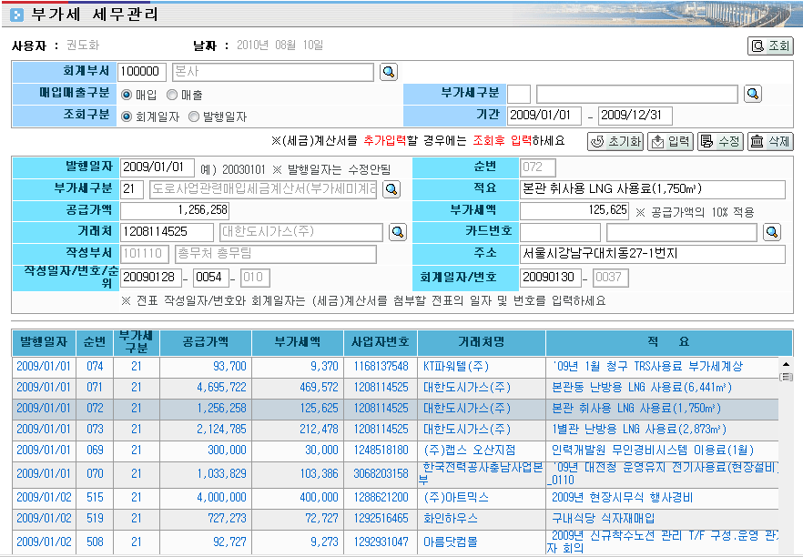
| 3. 화면설계서
프로그램 ID | PFC2_BGSSMGwanRi_M | 프로그램 명 | 부가세세무관리 | 작성일 | 2014. 05. 10
개요 | 회계전표 승인 시 부가세관리인 경우 부가세관리 데이터를 자동 생성시키며 부가세 예정신고,확정신고 시 누락된 부가세정보를 등록하여 부가세 예정/확정신고 처리하는 프로그램 |  |  | 작성자 | 홍길동
 | 처리 내용
 | 1. 조회조건 회계부서,매입매출구분(선택),부가세구분(선택),조회구분(선택),기간(From,To)를 입력 후 조회버튼을 클릭한다. 위의 조건에 해당하는 데이터가 화면에 조회한다. 조회된 데이터를 더블 클릭하여 데이터 수정,삭제 처리를 진행하며 누락된 부가세내역을 입력한다. 2. 본 화면의 수정사항은 입력 시 발행일자, 발행공급가액,세액,거래처 입력 값을 기준으로 이미 등록된 정보가 존재하는지 검색을 통해 존재할 경우 “이미 등록된 정보가 존재합니다.”메시지를 출력하는 기능만 추가 처리한다.
1
3
2
3
- 3 -

Slide 6
| 3. 화면설계서
프로그램 ID | PFC2_BGSSMGwanRi_M | 프로그램 명 | 부가세세무관리 | 작성일 | 2014. 05. 10
개요 | 회계전표 승인 시 부가세관리인 경우 부가세관리 데이터를 자동 생성시키며 부가세 예정신고,확정신고 시 누락된 부가세정보를 등록하여 부가세 예정/확정신고 처리하는 프로그램 |  |  | 작성자 | 홍길동
 | 처리 내용
 | 1. 조회조건 회계부서,매입매출구분(선택),부가세구분(선택),조회구분(선택),기간(From,To)를 입력 후 조회버튼을 클릭한다. 위의 조건에 해당하는 데이터가 화면에 조회한다. 조회된 데이터를 더블 클릭하여 데이터 수정,삭제 처리를 진행하며 누락된 부가세내역을 입력한다. 2. 본 화면의 수정사항은 입력 시 발행일자, 발행공급가액,세액,거래처 입력 값을 기준으로 이미 등록된 정보가 존재하는지 검색을 통해 존재할 경우 “이미 등록된 정보가 존재합니다.”메시지를 출력하는 기능만 추가 처리한다.
 | 입력/처리/출력 항목
 | 1. 조회항목 : 회계부서, 매입매출구분, 부가세구분, 기간, 조회구분 2. 출력항목 : 발행일자, 순번, 부가세구분, 공급가액, 부가세액, 사업자번호, 거래처명, 적요
1
3
2
3
- 4 -

Slide 7
| 4. 데이터항목
<조회 조건>
항목명 | Type | 필수/선택 | 값 목록 | 활성여부 | 설명
사업년도 | Char | 필수 |  | 활성 | 사업년도. SubStr(SysDate,1,4)
회계부서 | Char | 필수 |  | 활성 | 회계단위, 세무신고대상 사업장
과세기간 | Radio | 선택 |  | 활성 | 1기(1~6), 2기(7~12) 선택
예정/확정 | Radio | 선택 |  | 활성 | 예정(1/4,3/4) 확정(2/4, 4/4) 선택
조회 | Button | 선택 |  | 활성 | 부가세표준 및 납부(환급)세액 조회 시 클릭
<사업장별 과세표준 및 납부(환급)세액 조회>
항목명 | Type | 필수/선택 | 값 목록 | 활성여부 | 설명
사업장명 | Char | 필수 |  | 비활성 | 매입/매출 부가세 신고 회계사업장
결제전표(회계일자+번호) | Char | 필수 |  | 비활성 | 회계승인 결제전표번호
매출세액-과세표준 | Num | 필수 |  | 비활성 | 매출 세금계산서 발행한 공급가액
매출세액-세액 | Num | 필수 |  | 비활성 | 매출 세금계산서 발행한 부가세
세금계산서매입세액-과세분(23)-과세표준 | Num | 필수 |  | 비활성 | 매입 세금계산서 접수분 공급가액
세금계산서매입세액-과세분(23)-세액 | Num | 필수 |  | 비활성 | 매입 세금계산서 접수분 부가세
세금계산서매입세액-면세분(21)-과세표준 | Num | 필수 |  | 비활성 | 매입 계산서 접수분 공급가액
세금계산서매입세액-면세분(21)-세액 | Num | 필수 |  | 비활성 | 매입 계산서 접수분 부가세
- 5 -

Slide 8
| 5. 프로그램 상세로직
프로그램 ID | PFC2_BGSSMGwanRi_M | 프로그램 명 | 부가세세무관리 | 작성일 | 2014. 05. 10
개요 | 회계전표 승인 시 부가세관리인 경우 부가세관리 데이터를 자동생성시키며 부가세 예정신고,확정신고 시 누락된 부가세정보를 등록하여 부가세 예정/확정신고 처리하는 프로그램 |  |  | 작성자 | 홍길동
상세 로직
1. 조회조건 회계부서,매입매출구분(선택),부가세구분(선택),조회구분(선택),기간(From,To)를 입력 후 조회버튼을 클릭한다. 위의 조건에 해당하는 데이터가 화면에 조회한다. 조회된 데이터를 더블 클릭하여 데이터 수정,삭제 처리를 진행하며 누락된 부가세내역을 입력한다. 2. 부가세 입력 항목 항목) 발행일자, 순번, 부가세구분, 적요, 공급가액, 부가세, 거래처, 카드번호, 작성부서, 주소, 작성일자, 작성번호, 회계일자 입력 위 할목 입력 후 입력버튼을 클릭 시 발행일자,거래처,공급가액,부가세 항목을 기준으로 부가세정보를 검색하여 위의 내용이 존재하는지를 검색한다. 검색결과 위 조건내역에 해당하는 데이터가 존재하는 경우 “이미 세금계산서(계산서)에 동일한 세무사항이 존재합니다.” 메시지만 화면에 출력한다. 입력 불가임. 화면 처리 수정은 없으며 위의 내용만 반영한다. 3. 작성전표 회계 승인 시 매입부가세, 매출부가세 계정인 경우 발행일자,거래처, 공급가액,부가세 항목을 기준으로 부가세정보를 검색하여 위의 내용이 존재 하는지를 검색한다. 검색결과 위 조건내역에 해당하는 데이터가 존재하는 경우 “이미 세금계산서(계산서)에 동일한 세무사항이 존재합니다.” 메시지만 화면에 보여주며 회계전표 승인 작업은 정상적으로 진행된다. 4. Program 수정 // 부가세 세무내역 등록 iRtn = (Integer)co.callMethod(IPFCSMGwanRiMgtHome.class, "pf.pfcsemumgr.ipfcsmgwanrimgt.IPFCSMGwanRiMgtHome", "insertPFCBGSGM", aList); public int insertPFCBGSGM(PFCSeMuMgrVO pfcsemumgrvo) throws EJBException { //Parameter 발행일자,거래처, 공급가액,부가세 항목을 기준으로 세금계산서 정보에 동일한정보가 존재하는 지 체크 ipfccdjeongsandao.checkPFCBICDMCDStatus(pfcsemumgrvo)
3
- 6 -

Slide 9
| 5. 프로그램 상세로직
프로그램 ID | PFC2_BGSSMGwanRi_M | 프로그램 명 | 부가세세무관리 | 작성일 | 2014. 05. 10
개요 | 회계전표 승인 시 부가세관리인 경우 부가세관리 데이터를 자동생성시키며 부가세 예정신고,확정신고 시 누락된 부가세정보를 등록하여 부가세 예정/확정신고 처리하는 프로그램 |  |  | 작성자 | 홍길동
상세 로직
1. IPFCCDJeongSanDAO 2. (신규)checkPFCBICDMCDStatus(PFCSeMuMgrVO pfcsemumgrvo) 3. --발행일자,거래처, 공급가액,부가세 4. Select Nvl(Count(*) Count 5. From PFCBGSGM 6. Where SGGSSBHILJA = ? --발행일자 7. And GRCCODE = ? --거래처 8. And GGGAAEK = ? --공급가액 9. And BUGASE = ? ; --부가세 10. if Count > 0 Then 11. { 12. 확인메세지창(“이미 세금계산서(계산서)에 동일한 세무사항이 존재합니다.”) 13. Continue 14. } 15. // 부가세 세무자료 등록(수정) 16. iRtn = (Integer)co.callMethod(IPFCSMGwanRiMgtHome.class, "pf.pfcsemumgr.ipfcsmgwanrimgt.IPFCSMGwanRiMgtHome", "setPFCBGSGM", aList); 17. public int insertPFCBGSGM(PFCSeMuMgrVO pfcsemumgrvo) throws EJBException 18. { 19. //Parameter 발행일자,거래처, 공급가액,부가세 항목을 기준으로 세금계산서 정보에 동일한정보가 존재하는 지 체크. ipfccdjeongsandao.checkPFCBICDMCDStatus(pfcsemumgrvo) 21. IPFCCDJeongSanDAO (신규)checkPFCBICDMCDStatus(PFCSeMuMgrVO pfcsemumgrvo)
- 7 -

Slide 10
| 5. 프로그램 상세로직
프로그램 ID | PFC2_BGSSMGwanRi_M | 프로그램 명 | 부가세세무관리 | 작성일 | 2014. 05. 10
개요 | 회계전표 승인 시 부가세관리인 경우 부가세관리 데이터를 자동생성시키며 부가세 예정신고,확정신고 시 누락된 부가세정보를 등록하여 부가세 예정/확정신고 처리하는 프로그램 |  |  | 작성자 | 홍길동
상세 로직
SELECT A.HGBSCode, --회계부서코드
A.JSBSCode, --작성부서코드
A.HGIlJa, --회계일자
A.HGBeonHo, --회계번호
A.HGSunWi, --회계순위
A.CDGuBun, --카드구분
A.CDBeonHo, --카드번호
A.SIBeonHo, --승인번호
A.SaBeon, --사번
A.SoYuJa , --소유자
A.JGCode, --자금코드
A.JeokYo, --적요
A.BSGeumAek, --발생금액
A.JSIlJa, --작성일자
A.JSBeonHo, --작성번호
A.JSJSBuSeo, --작성부서코드
A.JSJSIlJa, --정산작성일자
A.JSJSBeonHo, --정산작성번호
A.JSJSSunWi, --정산작성순위
A.JSHGIlJa, --정산회계일자
A.JSHGBeonHo, --정산회계번호
A.JEIlJa, --작업일자
A.SYIlJa, --사용일자
A.JakEopJa, --작업자
B.SYJSeongMyeong, --소유자성명
B.NaeYeok, --내역
B.CardSa, --카드사코드
C.GRCMYEONG, --거래처명
Case When (Select Nvl(GJILJA,'99999999') CGhakin
From PFCBCSSM
Where CDBEONHO = A.CDBeonHo
And SIBEONHO = A.SIBeonHo
And JBGUBUN = 'Y'
And SSJBGUBUN = 'Y') > '0' Then '청구확인' Else '미청구' End
FROM PFCCMJSM A, --카드미지급금 정산
PFCBICDM B, --법인카드
PFBHGNYM C --회계전표내역
WHERE A.CDBeonHo = B.CDBeonHo --카드번호
AND A.JSBSCODE = C.JSBSCODE --작성부서코드
AND A.HGILJA = C.HGILJA --회계일자
AND A.HGBEONHO = C.HGBEONHO --회계번호
AND A.HGSUNWI = C.HGSUNWI --회계순위
AND A.CDGuBun = 'C' --카드구분
AND A.HGBSCode LIKE '%' --회계부서코드
AND A.CDBeonHo LIKE '4140254254042902%' --카드번호
AND A.JSJSBEONHO IS NULL --정산작성번호
ORDER BY A.CDBeonHo, A.SYIlJa
- 8 -

Slide 11
내가 기획한 IT가
세상을 바꾼다면?
Thank you

